Slide 1
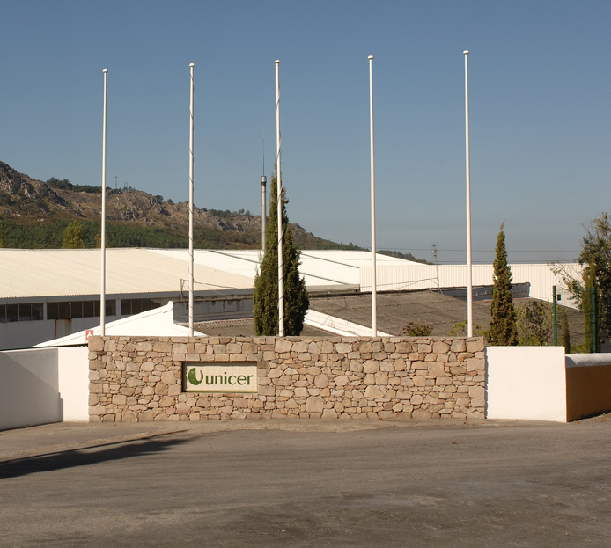
Unicer Águas Centro de Produção de Castelo de Vide
15 de Junho a15 de Julho

Slide 2
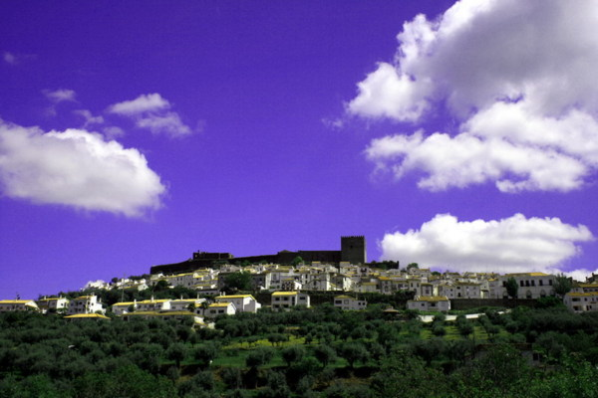
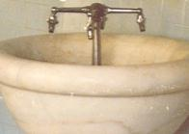
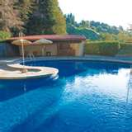
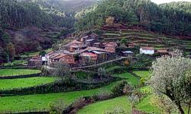
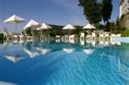
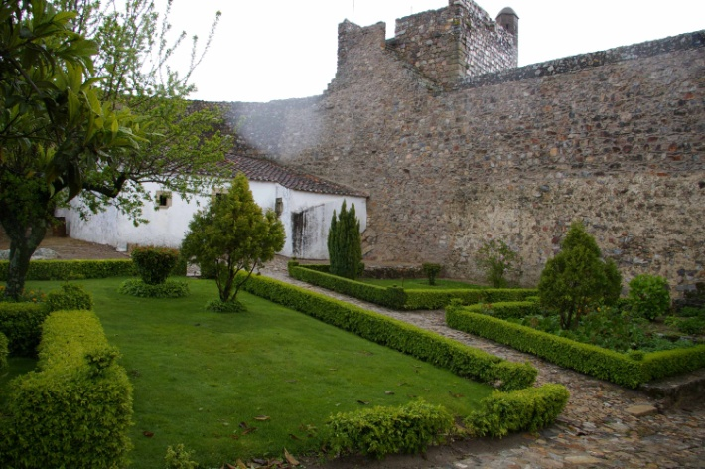
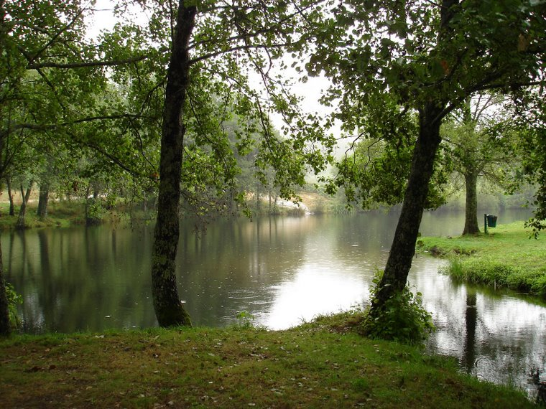
“Verão” tempo de Férias…
Tempo de Lazer…

Slide 3
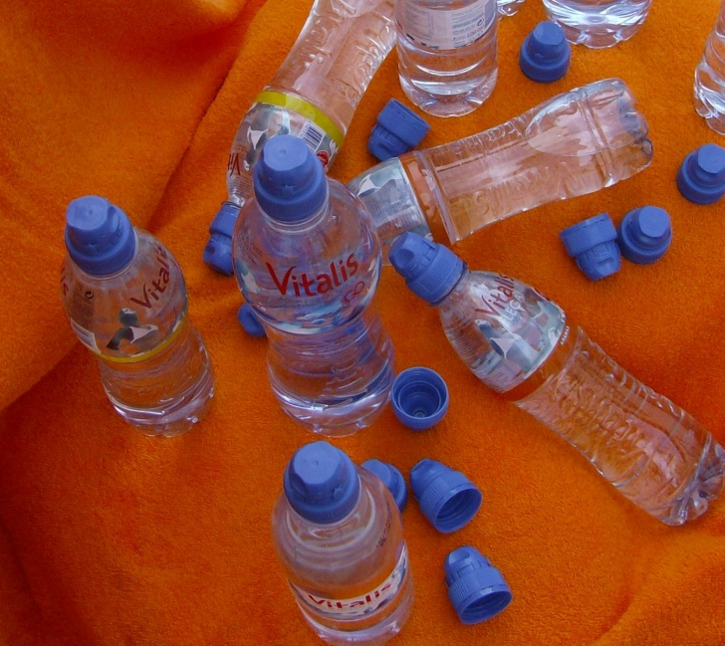
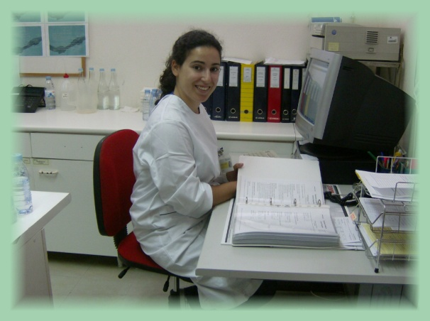
Noticias de Julho 2009

Slide 4
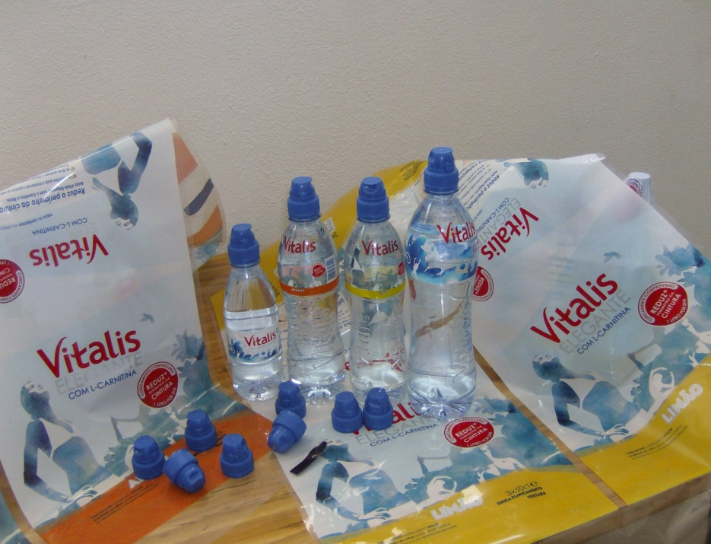
A cápsula Sport Cap foi alterada. De azul claro passou a azul escuro, com essa alteração conseguiu-se uma nova imagem que realçou a elegância da garrafa.

Slide 5
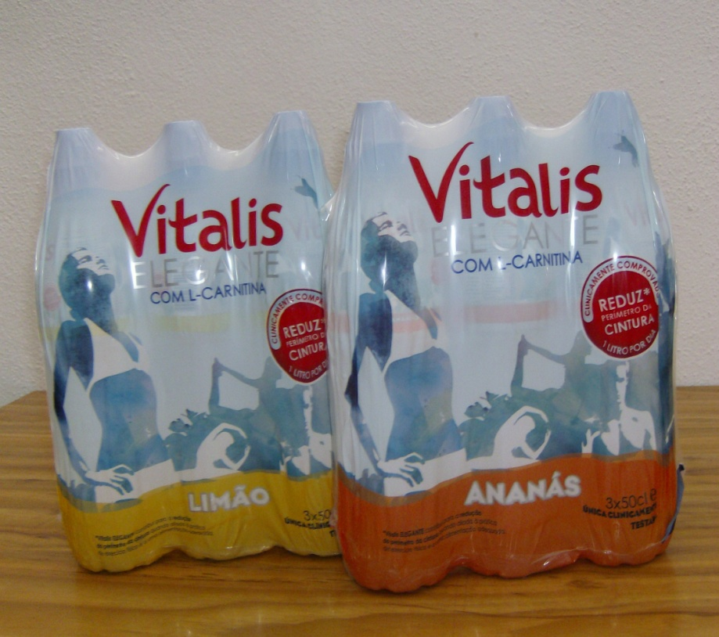
É à Elegância que se apela quando pensamos no tripack de Vitalis Sabores.
Este novo formato e imagem, surge agora no mercado. Foi lançado para apelar à boa forma física, saúde e elegância.

Slide 6
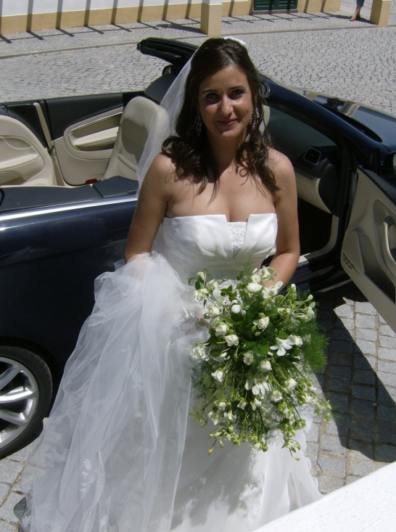
Quem está muito elegante, é a nossa colega Rita, que casou recentemente e que agora está a gozar umas merecidas férias.

Slide 7
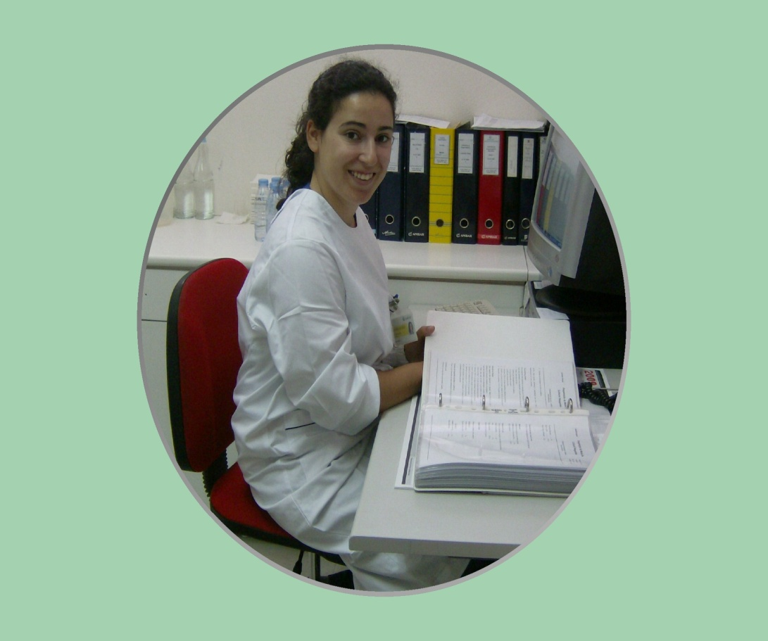
Vanda Alves
Não menos elegante e simpática, a nossa estagiária:
Vanda Alves
22 anos
Frequenta o curso de Bioengenharia na E.S.T.G. em Portalegre.
A Vanda está connosco para ganhar experiência laboral, durante três meses, e para ajudar no trabalho do Laboratório, na época em que se vive o período das férias.

Slide 8
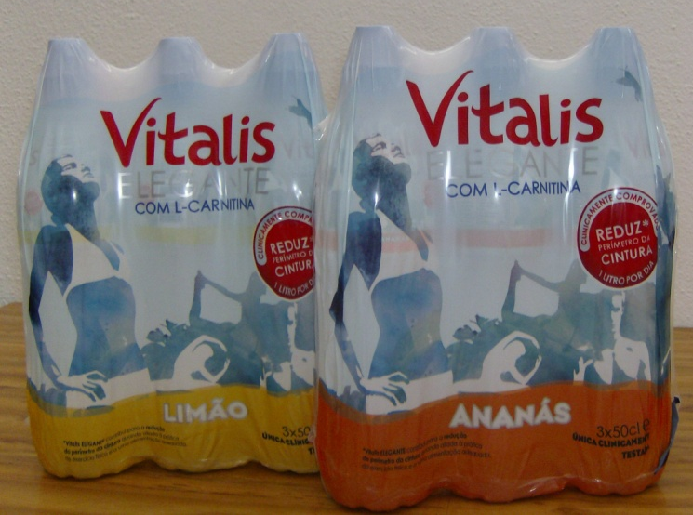
Fotografias e texto: Lina Andrade

